Slide 1
CHAPTER 06 화소처리

Slide 2
contents
6.1 영상 화소의 접근
6.2 화소 밝기 변환
6.3 히스토그램
6.4 컬러 공간 변환

Slide 3
6.1 영상 화소의 접근
영상처리
2차원 데이터에 대한 행렬 연산
영상처리 프로그래밍을 한다는 것
영상이라는 2차원 데이터의 원소값을 개발자가 원하는 방향으로 변경하는 것
영상을 다루려면 기본적으로 영상의 화소 접근, 값 수정, 새로 만들 수 있어야 함
6.1.1 화소(행렬 원소) 접근

Slide 4
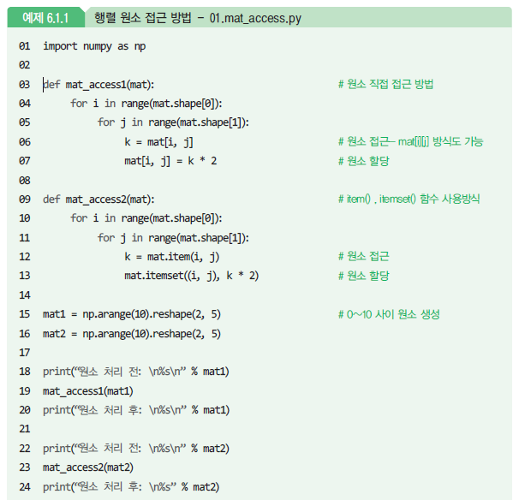
6.1 영상 화소의 접근

Slide 5
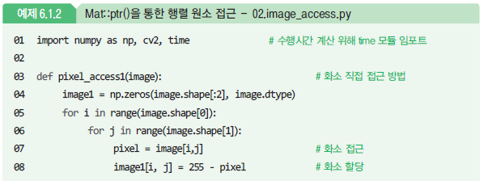
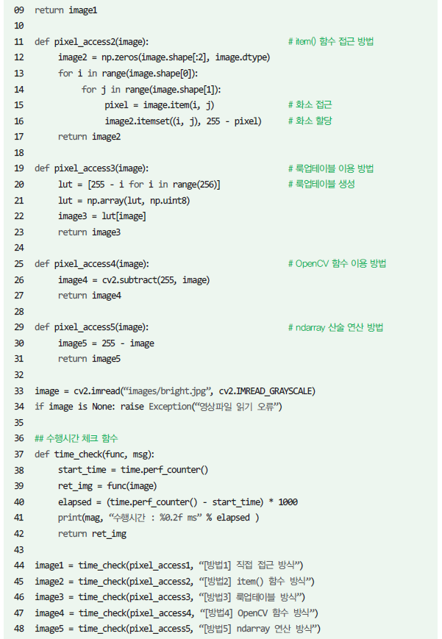
6.1 영상 화소의 접근

Slide 6
6.1 영상 화소의 접근
함수명
수행할 함수명

Slide 7
6.2 화소 밝기 변환
6.2.1 그레이 스케일(명암도) 영상

Slide 8
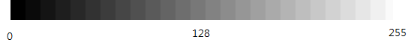
6.2.1 그레이 스케일(명암도) 영상
흑백 영상 ?
단어 자체의 의미: 검은색과 흰색의 영상, 의미 안맞음
그레이 스케일(gray-scale) 영상 , 명암도 영상
화소값은 0~255의 값을 가지는데 0은 검은색을, 255는 흰색을 의미
0~255 사이의 값들은 다음과 같이 진한 회색에서 연한 회색

Slide 9
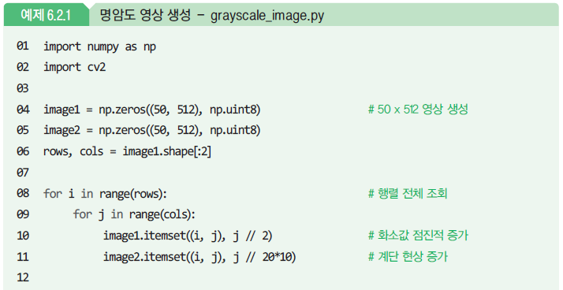
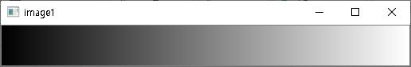
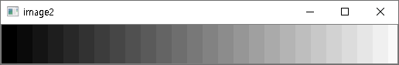
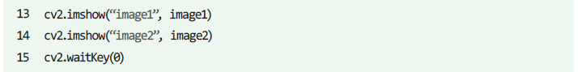
6.2.1 그레이 스케일(명암도) 영상
계단 현상

Slide 10
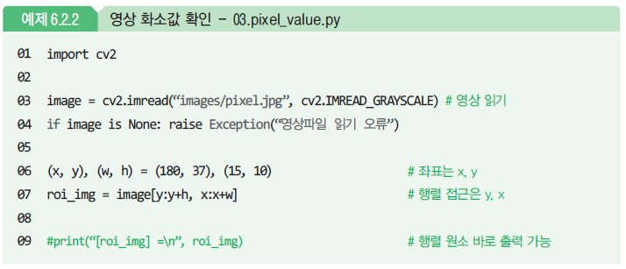
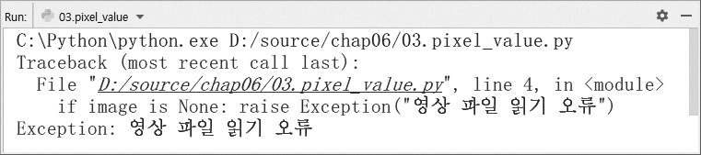
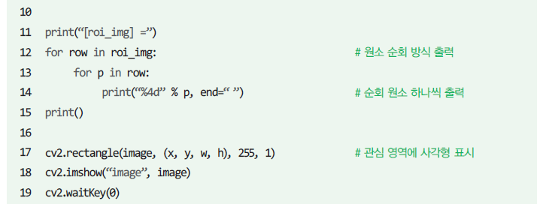
6.2.2 영상의 화소 표현
슬라이스 연산자 통한 관심영역 지정
사각형 튜플

Slide 11
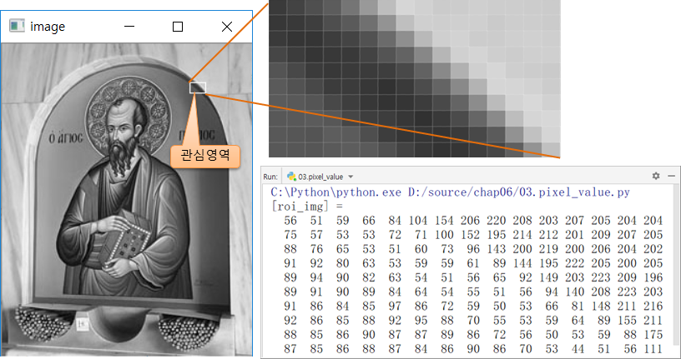
6.2.2 영상의 화소 표현
실행 결과
어두운 화소
밝은 화소
밝은 화소의 값
어두운 화소의 값

Slide 12
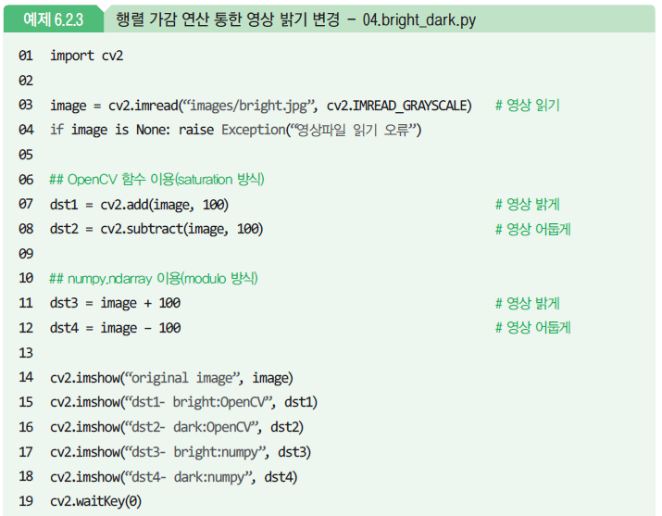
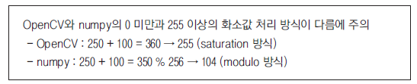
6.2.2 영상의 화소 표현
modulo 방식과 saturation 방식 비교

Slide 13
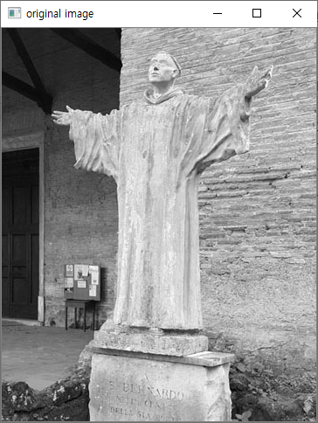
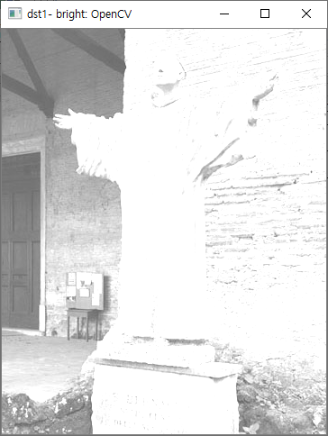
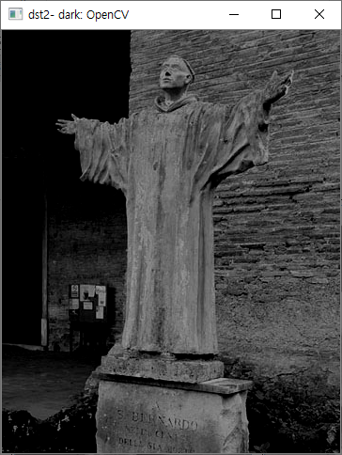
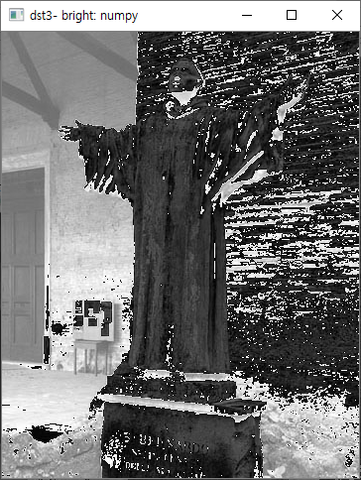
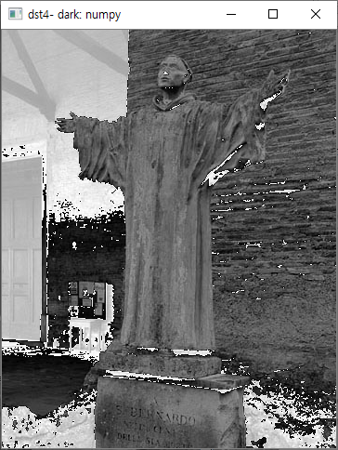
6.2.2 영상의 화소 표현
saturation 방식에 따라 255 이상값은 255로 지정
saturation 방식에 따라 0 아하값은 0로 지정
실행 결과
modulo 방식에 따른 화소값 에러
modulo 방식에 따른 화소값 에러

Slide 14
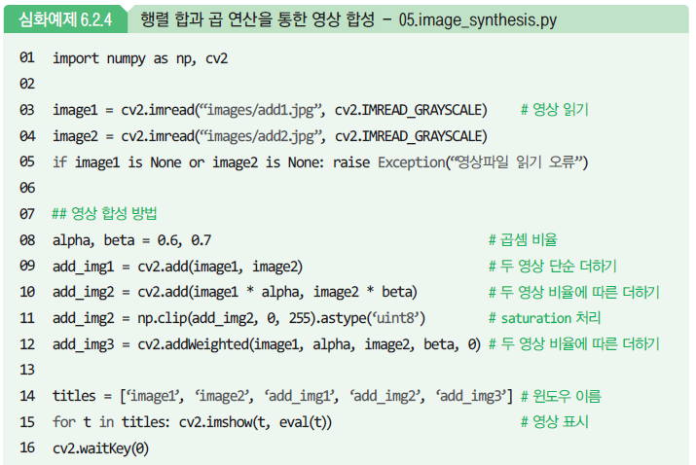
6.2.4 행렬 덧셈 및 곱셈을 이용한 영상 합성
1) dst(y,x) = image1(y,x) * 0.5 + image2(y,x) * 0.5 ; 2) dst(y,x) = image1(y,x) * alpha + image2(y,x) * (1-alpha) 3) dst(y,x) = image1(y,x) * alpha + image2(y,x) * beta

Slide 15
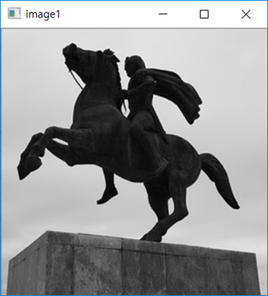
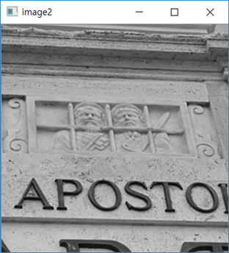
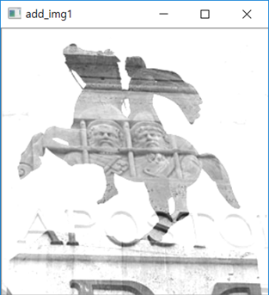
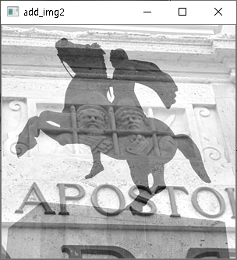
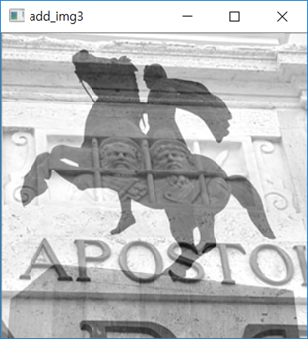
6.2.1 그레이 스케일(명암도) 영상
실행결과
1대1 합성 – 화소값이 255가 넘는 경우들이 생겨 밝은 값으로 나타남
비율 조정하여 합성

Slide 16
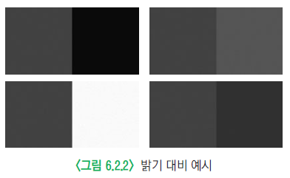
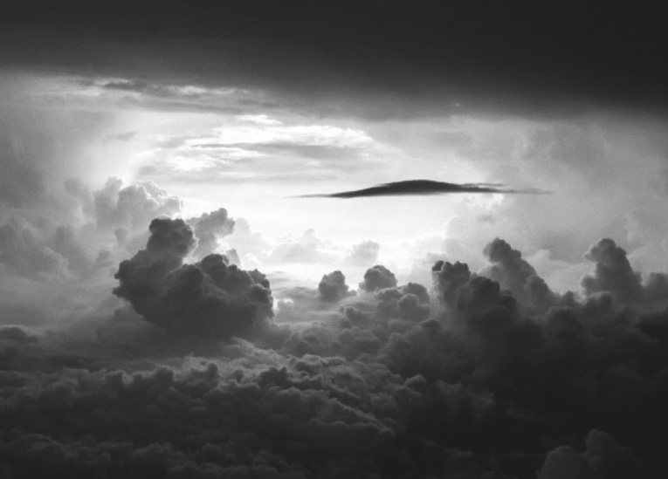
6.2.5 명암 대비
대비
같은 색도 인접한 색의 밝기에 따라서 다르게 보임
대비 영상의 예
히스토그램 평활화한 영상

Slide 17
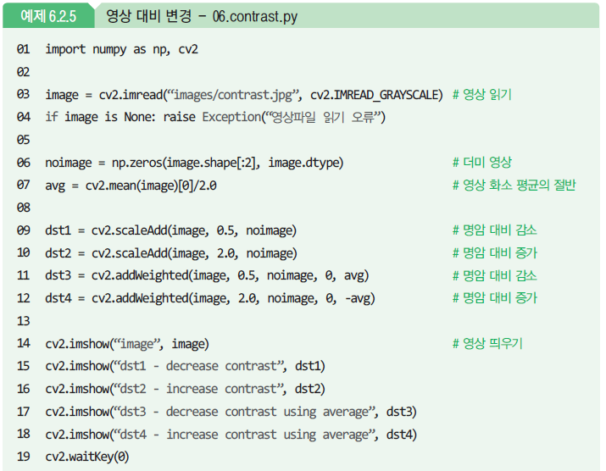
6.2.5 명암 대비

Slide 18
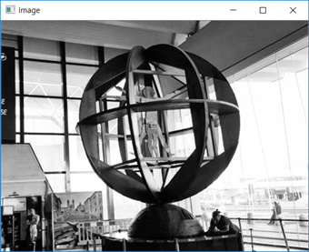
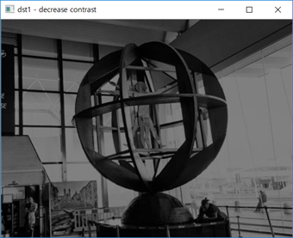
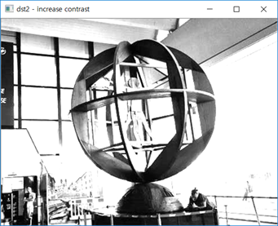
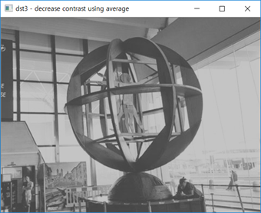
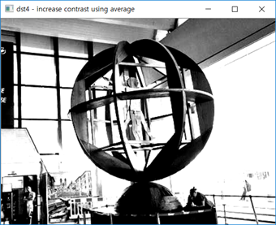
6.2.5 명암 대비
실행결과
곱셈으로 영상 대비 변경(감소 및 증가)
영상 평균값을 활용하여
대배 변경시 화질 개선

Slide 19
6.3 히스토그램
6.3.1 히스토그램 개념
6.3.2 히스토그램 계산
6.3.3 OpenCV 함수 활용
6.3.4 히스토그램 스트레칭
6.3.5 히스토그램 평활화

Slide 20
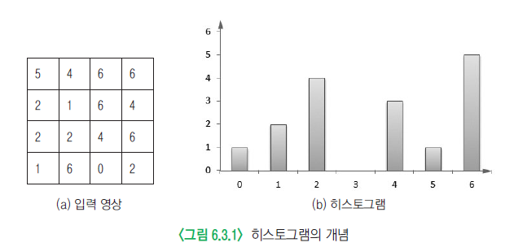
6.3.1 히스토그램 개념
히스토그램
“관측값의 개수를 겹치지 않는 다양한 계급으로 표시하는 것”
어떤 데이터가 얼마나 많은지를 나타내는 도수 분포표를 그래프로 나타낸 것

Slide 21
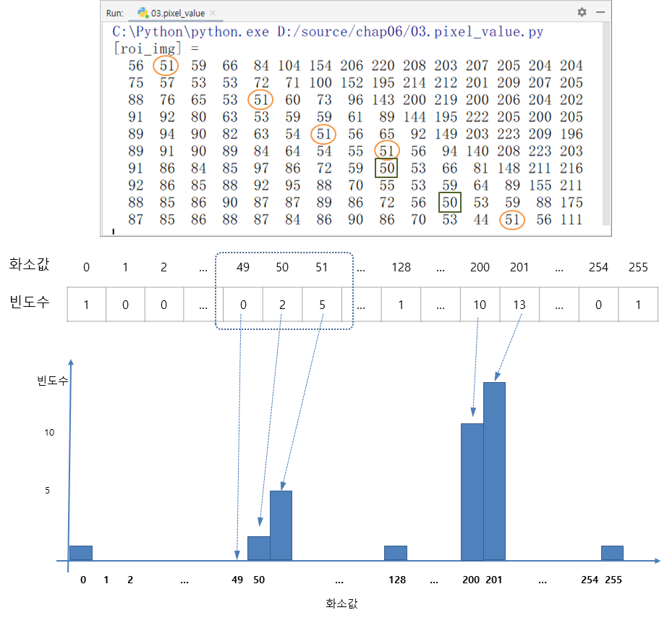
6.3.2 히스토그램 계산
히스토그램 계산 및 그래프 그리기 예시

Slide 22
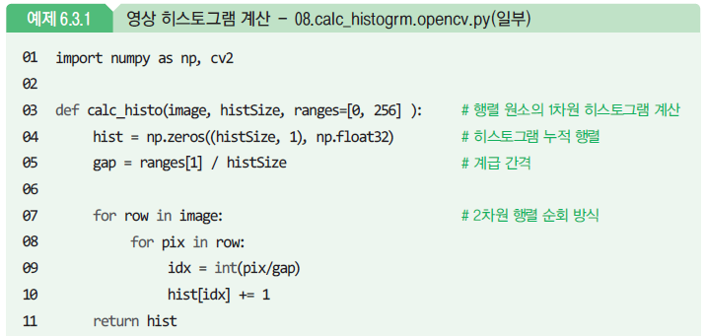
6.3.2 히스토그램 계산
단일 채널 히스토그램 구현 함수

Slide 23
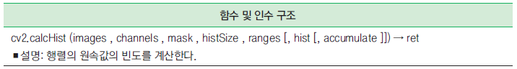
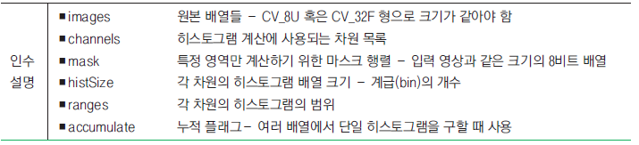
6.3.3 OpenCV 함수 활용

Slide 24
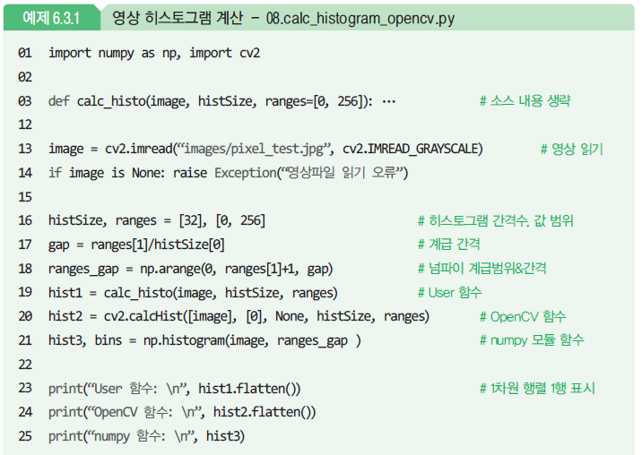
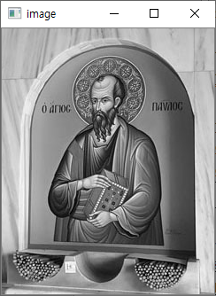
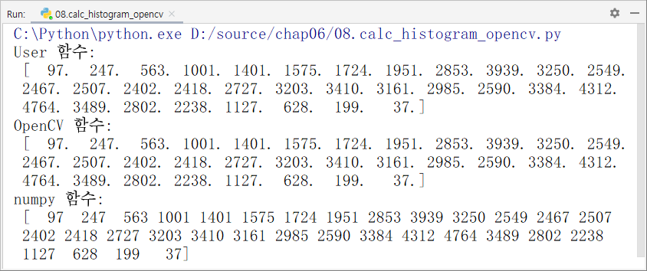
6.3.3 OpenCV 함수 활용

Slide 25
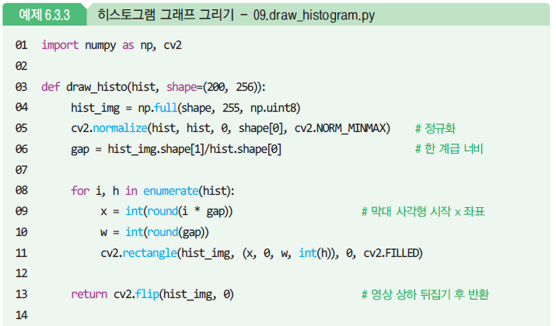
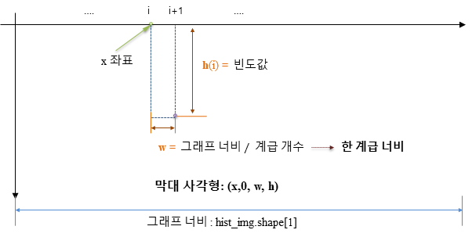
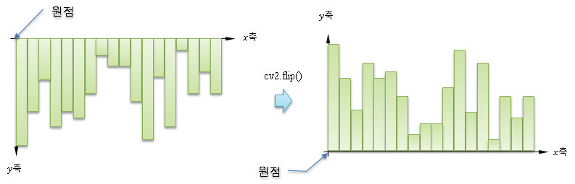
6.3.3 OpenCV 함수 활용

Slide 26
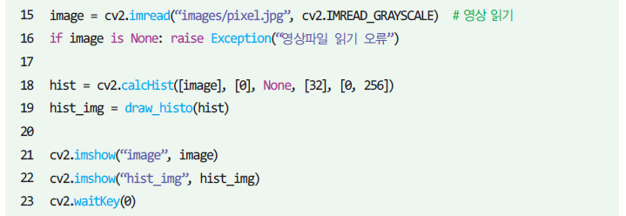
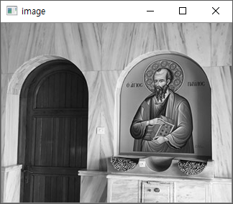
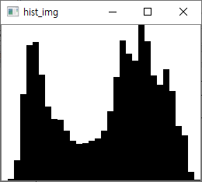
6.3.3 OpenCV 함수 활용
실행결과

Slide 27
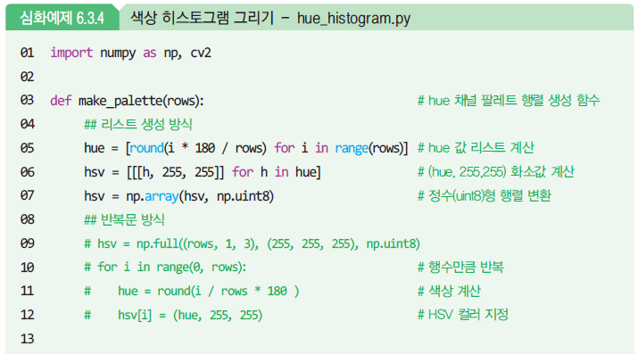
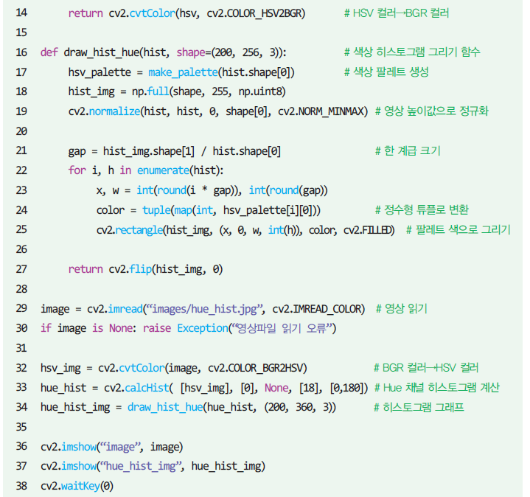
6.3.3 OpenCV 함수 활용
반복문 방식
정수형 변경 후, 튜플로

Slide 28
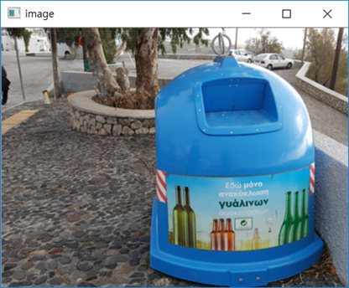

실행결과

Slide 29

6.3.4 히스토그램 스트레칭
히스토그램의 분포가 좁아서 영상의 대비가 좋지 않은 영상

Slide 30


6.3.4 히스토그램 스트레칭
히스토그램 스트레칭
명암 분포가 좁은 히스토그램을 좌우로 잡아당겨(스트레칭해서) 고른 명암 분포를 가진 히스토그램이 되게 하는 것

Slide 31


6.3.4 히스토그램 스트레칭

Slide 32

6.3.4 히스토그램 스트레칭

Slide 33





6.3.4 히스토그램 스트레칭
실행결과

Slide 34

6.3.5 히스토그램 평활화
이퀄라이저
주파수 특성을 균등하게 보정하는 기기
주파수 특성을 어느 특정의 목적에 맞추어
임의로 변화시켜 원하는 음색
평활화 알고리즘
히토그램 평활화의 사전적 의미인 “분포의 균등”이라는 방법을 이용해 명암 대비 증가
→ 영상의 인지도 높이며, 영상의 화질 개선
① 영상의 히스토그램을 계산한다. ② 히스토그램 빈도값에서 누적 빈도수(누적합)를 계산한다. ③ 누적 빈도수를 정규화(정규화 누적합) 한다. ④ 결과 화소값 = 정규화 누적합 * 최대 화소값

Slide 35


6.3.5 히스토그램 평활화
평활화 과정 예시

Slide 36

6.3.5 히스토그램 평활화

Slide 37






6.3.5 히스토그램 평활화
실행결과

Slide 38
6.4 컬러 공간 변환
6.4.1 컬러 및 컬러 공간
6.4.2 RGB 컬러 공간
6.4.3 CMY(K) 컬러 공간
6.4.4 HSI 컬러 공간
6.4.5 기타 컬러 공간

Slide 39


6.4.1 컬러 및 컬러 공간
색
색각으로 느낀 빛에서 주파수(파장)의 차이에 따라 다르게 느껴지는 색상
가시 광선
전체 전자기파 중에서 인간이 인지할 수 있는 약 380 nm~780 nm사이의 파장

Slide 40
6.4.1 컬러 및 컬러 공간
컬러 공간(color space)
색 표시계(color system)의 모든 색들을 색 공간에서 3차원 좌표로 표현한 것
색 표시계 - RGB, CMY, HSV, LAB, YUV 등의 색 체계
공간상의 좌표로 표현 → 어떤 컬러와 다른 컬러들과의 관계를 표현하는 논리적인 방법제공
영상처리에서 컬러 공간 다양하게 활용
어떤 영상에서 각각의 색상이 다른 객체를 분리하기 위해서 적절한 컬러 공간을 이용해 전체 영상을 컬러 영역별 분리
전선의 연결 오류 검사를 위해 기준 색상과 비슷한 색상의 전선인지를 체크위해 사용
내용 기반 영상 검색에서 색상 정보를 이용하여 원하는 물체를 검색하기 위해 특정 컬러 공간 이용

Slide 41


6.4.2 RGB 컬러 공간
RGB 컬러 공간
가산 혼합(additive mixture) – 빛을 섞을 수록 밝아짐
빛을 이용해서 색 생성
빛의 삼원색(빨강 빛, 초록 빛, 파랑 빛) 사용
모니터, 텔레비전, 빔 프로젝터와 같은 디스플레이 장비들에서 기본 컬러 공간으로 사용

Slide 42

6.4.2 RGB 컬러 공간

Slide 43



6.4.3 CMY(K) 컬러 공간
CMY 컬러 공간
감산 혼합(subtractive mixture) – 섞을 수록 어두워지는 방식
색의 삼원색(청록색(Cyan), 자홍색(Magenta), 노랑색(Yellow))으로 색 만듦
RGB 컬러 공간과 보색 관계

Slide 44
6.4.3 CMY(K) 컬러 공간
CMYK 컬러공간
순수한 검정색 사용
뛰어난 대비를 제공, 검정 잉크가 컬러 잉크보다 비용이 적은 장점
blacK = min(Cyan, Magenta, Yellow) Cyan = Cyan - blacK Magenta = Magenta- blacK Yellow = Yellow - blacK

Slide 45






6.4.3 CMY(K) 컬러 공간

Slide 46






6.4.3 CMY(K) 컬러 공간

Slide 47

6.4.4 HSI 컬러 공간
인간이 컬러 영상 정보를 인지하는 방법
색상(Hue), 채도(Saturation), 명도(Intensity,Value)라는 세 가지 지각 변수로 분류
HSI 컬러 공간
인간이 색상을 인식하는 3가지 요인인 색상, 채도, 명도를 컬러 공간으로 옮긴 것
색상 - 원판의 0~360도까지 회전
0도: 빨간색, 60도: 노란색,
120도: 녹색, 180도: 청록(Cyan),
240도: 파란색, 300도: 다홍(Magenta)
채도 - 색의 순수한 정도
흰색의 혼합 비율에 따라서 0~100까지의 값
명도 - 빛의 세기, 색의 밝고 어두운 정도
가장 아래쪽 0이 검은색, 가장 위쪽이 100으로 흰색

Slide 48


6.4.4 HSI 컬러 공간
RGB → HSI 변환 수식
OpenCV HSV 변환 수식

Slide 49

6.4.4 HSI 컬러 공간

Slide 50
6.4.4 HSI 컬러 공간

Slide 51







6.4.4 HSI 컬러 공간
실행결과

Slide 52


6.4.5 기타 컬러 공간
YCbCr 컬러 공간
색차 신호(Cr, Cb) 성분을 휘도(Y) 성분보다 상대적으로 낮은 해상도로 구성
인간의 시각에서 화질의 큰 저하 없이 영상 데이터의 용량 감소, 효과적인 영상 압축 가능
JPEG이나 MPEG에서 압축을 위한 기본 컬러 공간
YUV 컬러 공간
TV 방송 규격에서 사용하는 컬러 표현 방식
PAL 방식의 아날로그 비디오를 위해 개발

Slide 53

6.4.5 기타 컬러 공간

Slide 54


6.4.5 기타 컬러 공간

Slide 55








6.4.5 기타 컬러 공간
실행 결과

Slide 56


6.4.5 기타 컬러 공간

Slide 57


6.4.5 기타 컬러 공간

Slide 58
단원 핵심 요약
디지털 영상은 화소들로 구성되며, 하나의 화소값은 0~255의 값을 가진다. 화소값 0은 검은색을, 255는 흰색을 의미한다. 그 사이의 값들은 진한 회색에서 연한 회색까지를 나타낸다. 화소값이 회색의 비율 정도로 표현되고, 이 값을 가지는 화소들이 모여서 구성된 영상을 그레이 스케일 영상이라 한다.
2. 행렬(ndarray 객체)의 모든 원소에 스칼라 값을 더하면 영상의 밝기를 밝게 하며, 스칼라 값을 빼면 영상 밝기를 어둡게 한다. 또한, 행렬에 스칼라 값을 곱하면 영상의 대비를 조절할 수 있다.
3. 히스토그램은 어떤 데이터가 얼마나 많은지를 나타내는 도수 분포표를 그래프로 나타낸 것이다. 가로축이 계급, 세로축이 도수(빈도수)를 뜻한다.
4. 히스토그램을 계산하는 cv2.calcHist() 함수는 인수로 입력영상 행렬들, 입력영상 개수, 채널 목록, 마스크 행렬, 출력 결과행렬, 결과행렬 차원수, 계급 크기, 각채널 범위 등으로 구성된다.

Slide 59
단원 핵심 요약
5. 히스토그램의 분포가 한쪽으로 치우쳐서 분포가 좁아서 영상의 대비가 좋지 않은 영상의 화질을 개선할 수 있는 알고리즘이 히스토그램 스트레칭(histogram stretching)이다.
6. 히스토그램 평활화(histogram e qualization)는 특정 부 분에서 한쪽으로 치우친 명암 분포를 가진 영상을 히스토그램의 재분배 과정을 거쳐서 균등한 히스토그램 분포를 갖게 하는 알고리즘이다.
7. 컬러 공간이란 색 표시계의 모든 색들을 색 공간에서 3차원 좌표로 표현한 것이다. 따라서 컬러 공간은 공간상의 좌표로 표현되기 때문에 어떤 컬러와 다른 컬러들과의 관계를 표현하는 논리적인 방법을 제공한다.
8.컬러 공간에서는 모니터에서 주로 사용하는 RGB, 프린터에서 사용하는 CMY, 인간시각 시스템과 유사한 HSI 컬러공간이 있다. 또한 JPEG 등의 압축에 주로 사용하는 YCbCr, 방송시스템에 많이 사용하는 YUV 컬러공간이 있다. 이외에도 XYZ, La*b* 등의 다양한 컬러 공간이 이며, OpenCV에서는 cv2.cvtColor() 함수를 이용해서 쉽게 컬러 공간을 변환할 수 있다.

